Slide 1
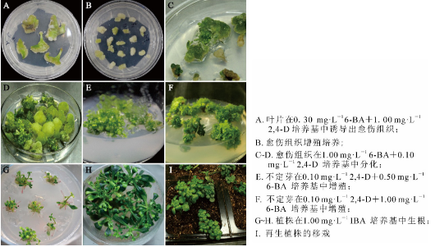
第2章 细胞工程
植物细胞工程的应用

Slide 2

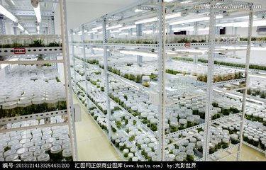
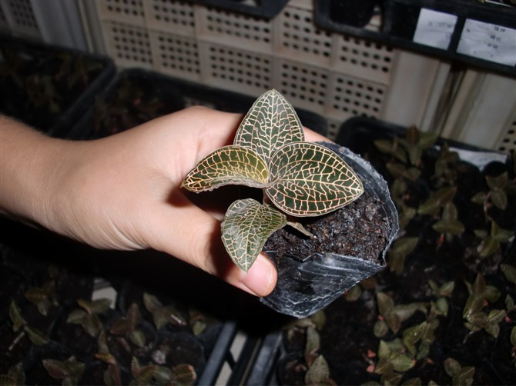
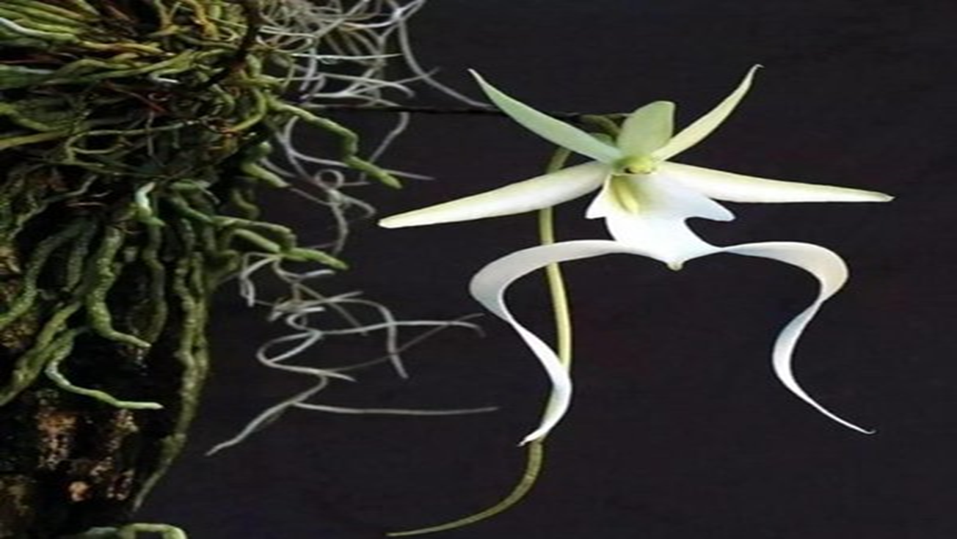
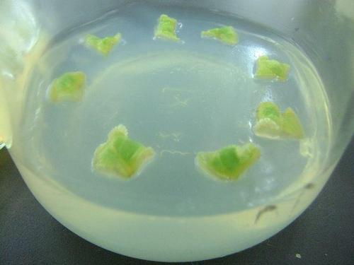
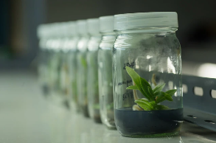

I have a dream!

Slide 3
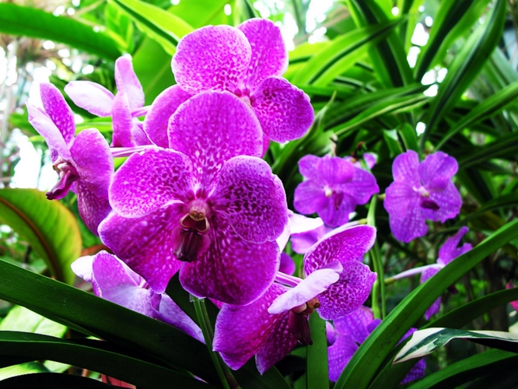
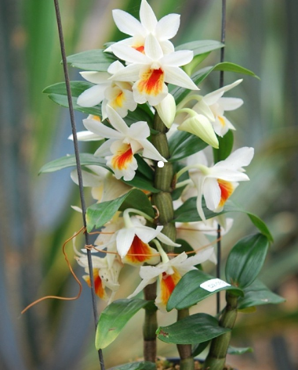
植物繁殖的新途径
20世纪60年代，荷兰科学家成功地利用组织培养技术来培育兰花。目前，荷兰的兰花生产已经发展成为举世闻名的兰花产业。
我国组织培养技术已经广泛应用于兰花种苗的规模化繁殖，使得名贵的兰花价格大幅下降。
蝴蝶兰
铁皮石斛

Slide 4
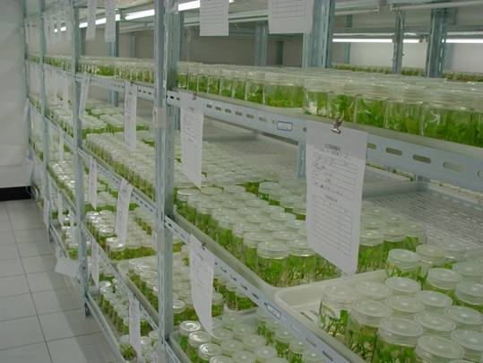
植物繁殖的新途径
1. 快速繁殖
（1）概念：
用于快速繁殖优良品种的植物组织培养技术。也叫微型繁殖。
脱分化
愈伤组织
再分化
外植体
根、芽
试管苗
（2）生殖方式：
一般为无性生殖
（3）原理：
植物细胞的全能性
（4）优点：
①高效、快速地实现种苗的大量繁殖；
②保持优良品种的遗传特性。
③不受自然生长季节的限制，培养周期短
④选材少，繁殖率高，便于自动化管理
（5）应用：
快速繁殖经济林木、名贵花卉、珍稀濒危植物等自然繁殖速度缓慢，繁殖效率低下或优良性状不易保持的植物。

Slide 5
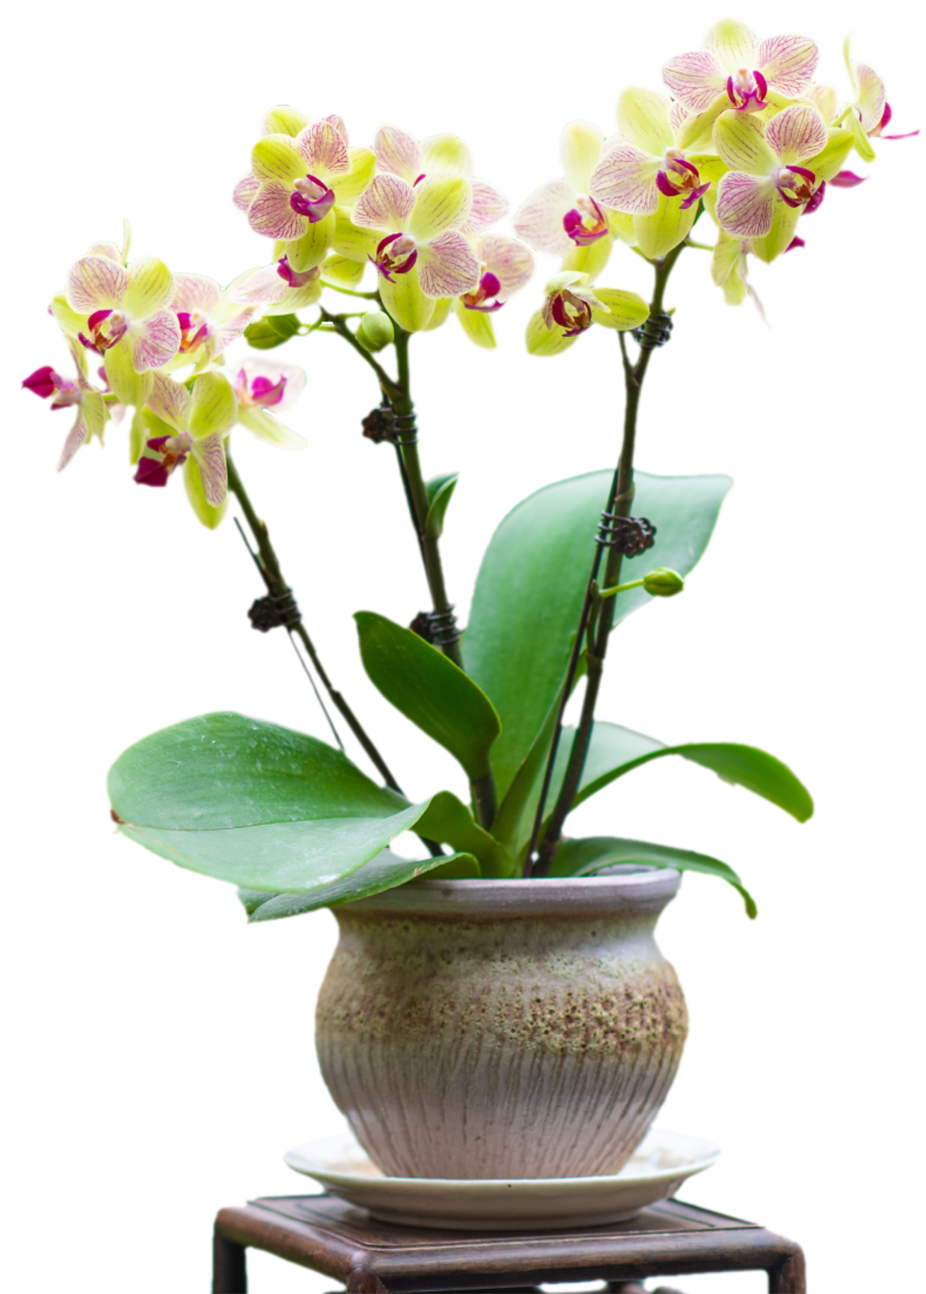
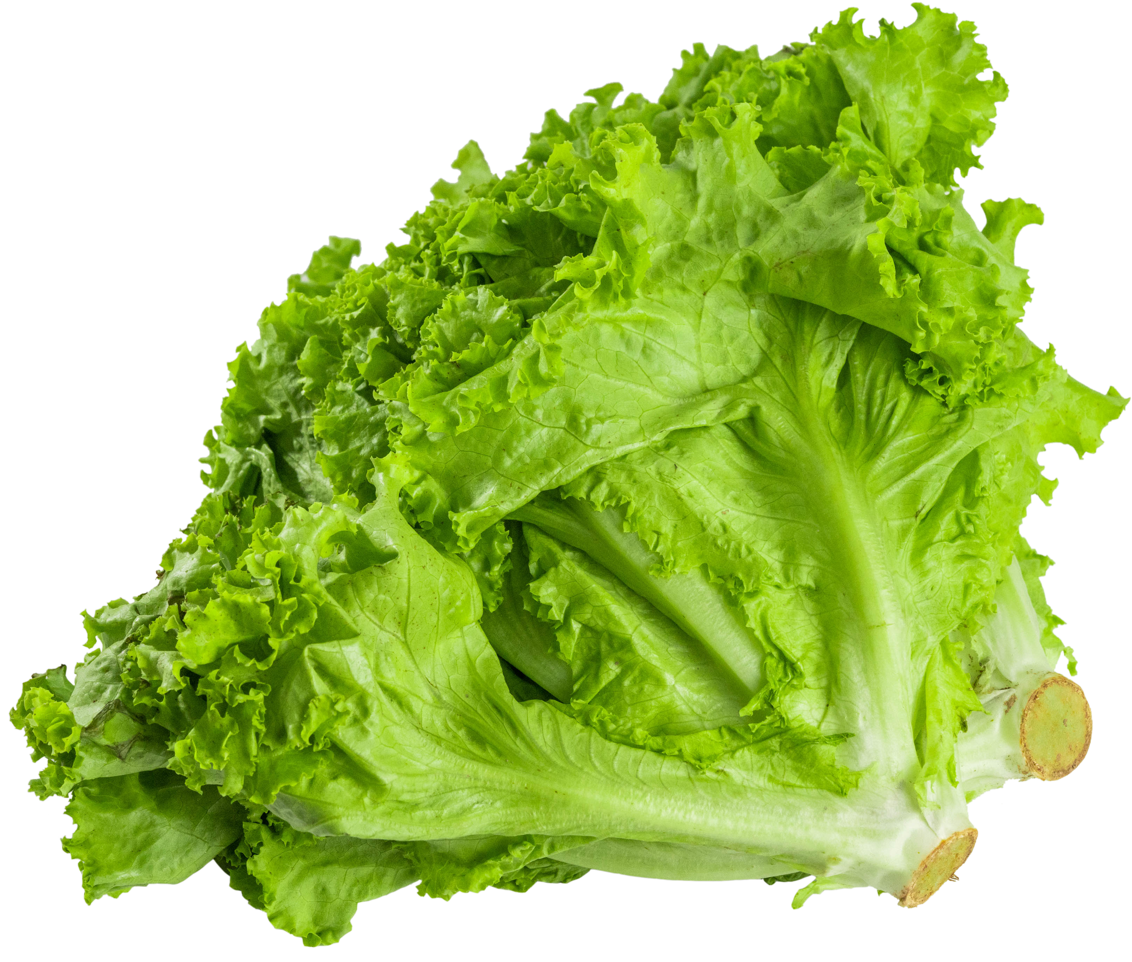
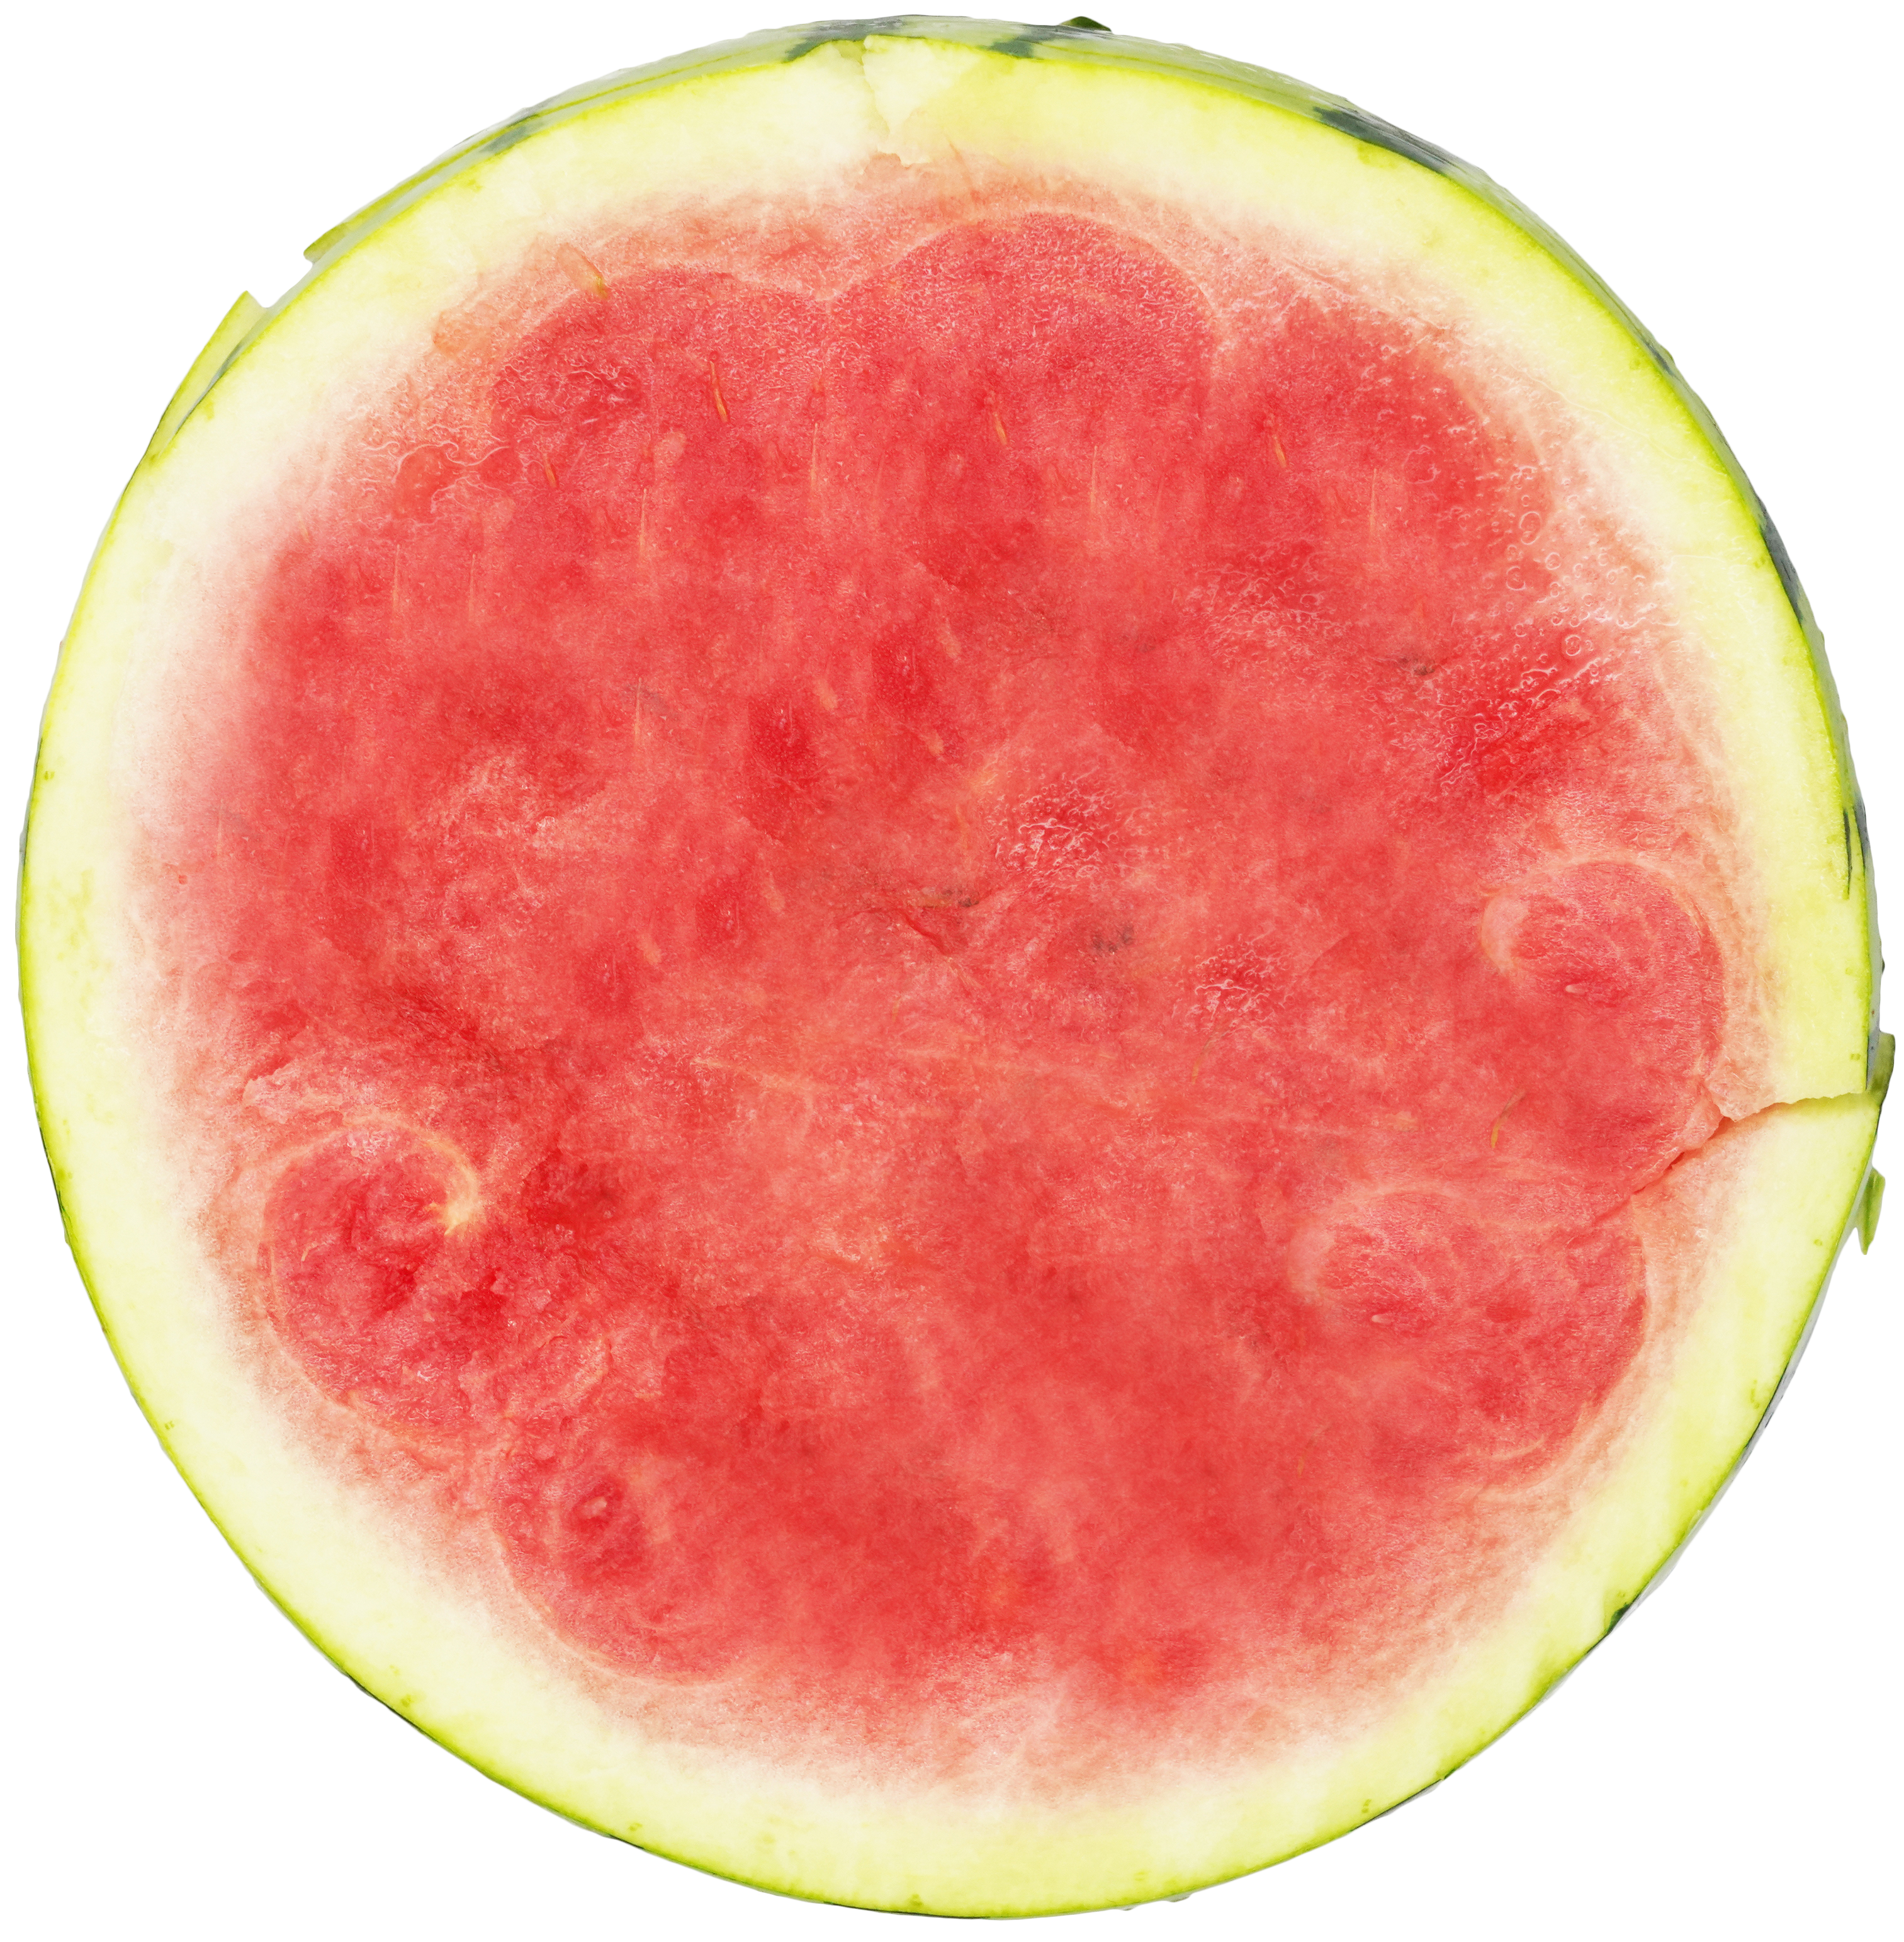
植物繁殖的新途径
1. 快速繁殖
运用组织培养的途径，一个单株一年可以繁殖几万到几百万个植株，而且均来自单一的个体，可以保持优良品种的遗传特性。例如一株葡萄一年繁殖到3万多株，一株兰花一年繁殖到400万株。
1960年，荷兰科学家通过对兰花茎尖进行培养，获得了快速繁殖的脱毒兰花，随后在国内外进行了“兰花试管苗产业化”。
兰花、生菜、杨树以及无子西瓜试管苗的产业化生产。

Slide 6
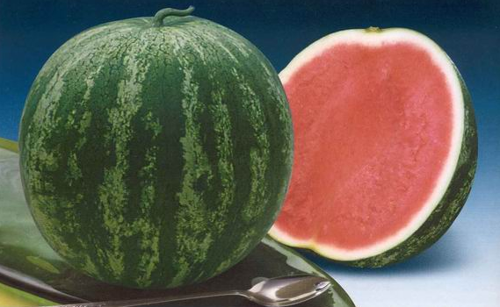
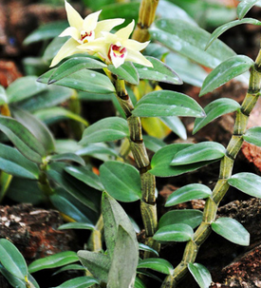
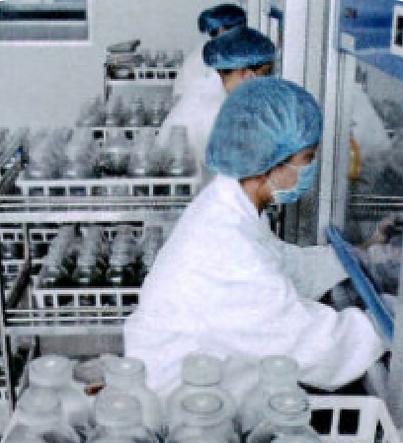
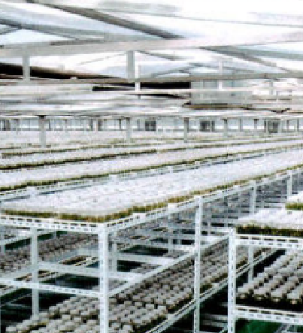
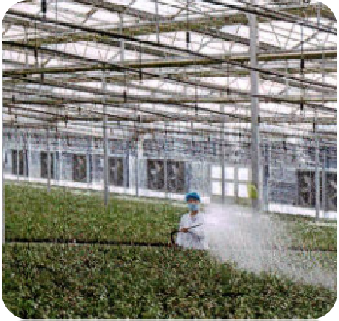
植物繁殖的新途径
1. 快速繁殖
（4）实例：
甘蔗、桉树和铁皮石斛等试管苗的生产，已形成一定规模。
无籽西瓜
铁皮石斛的工厂化生产

Slide 7
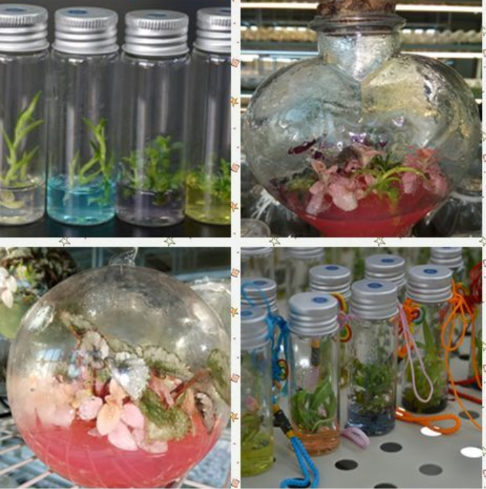
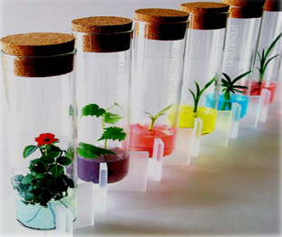
到社会中去
“手指植物”的制作方法用到了植物组织培养技术。通常培育在装有彩色固体培养基的小玻璃瓶中，只要保证充足的光照和适宜的温度，不需要额外补充水分和营养物质，它们就能在玻璃瓶中生长三四个月之久。

Slide 8
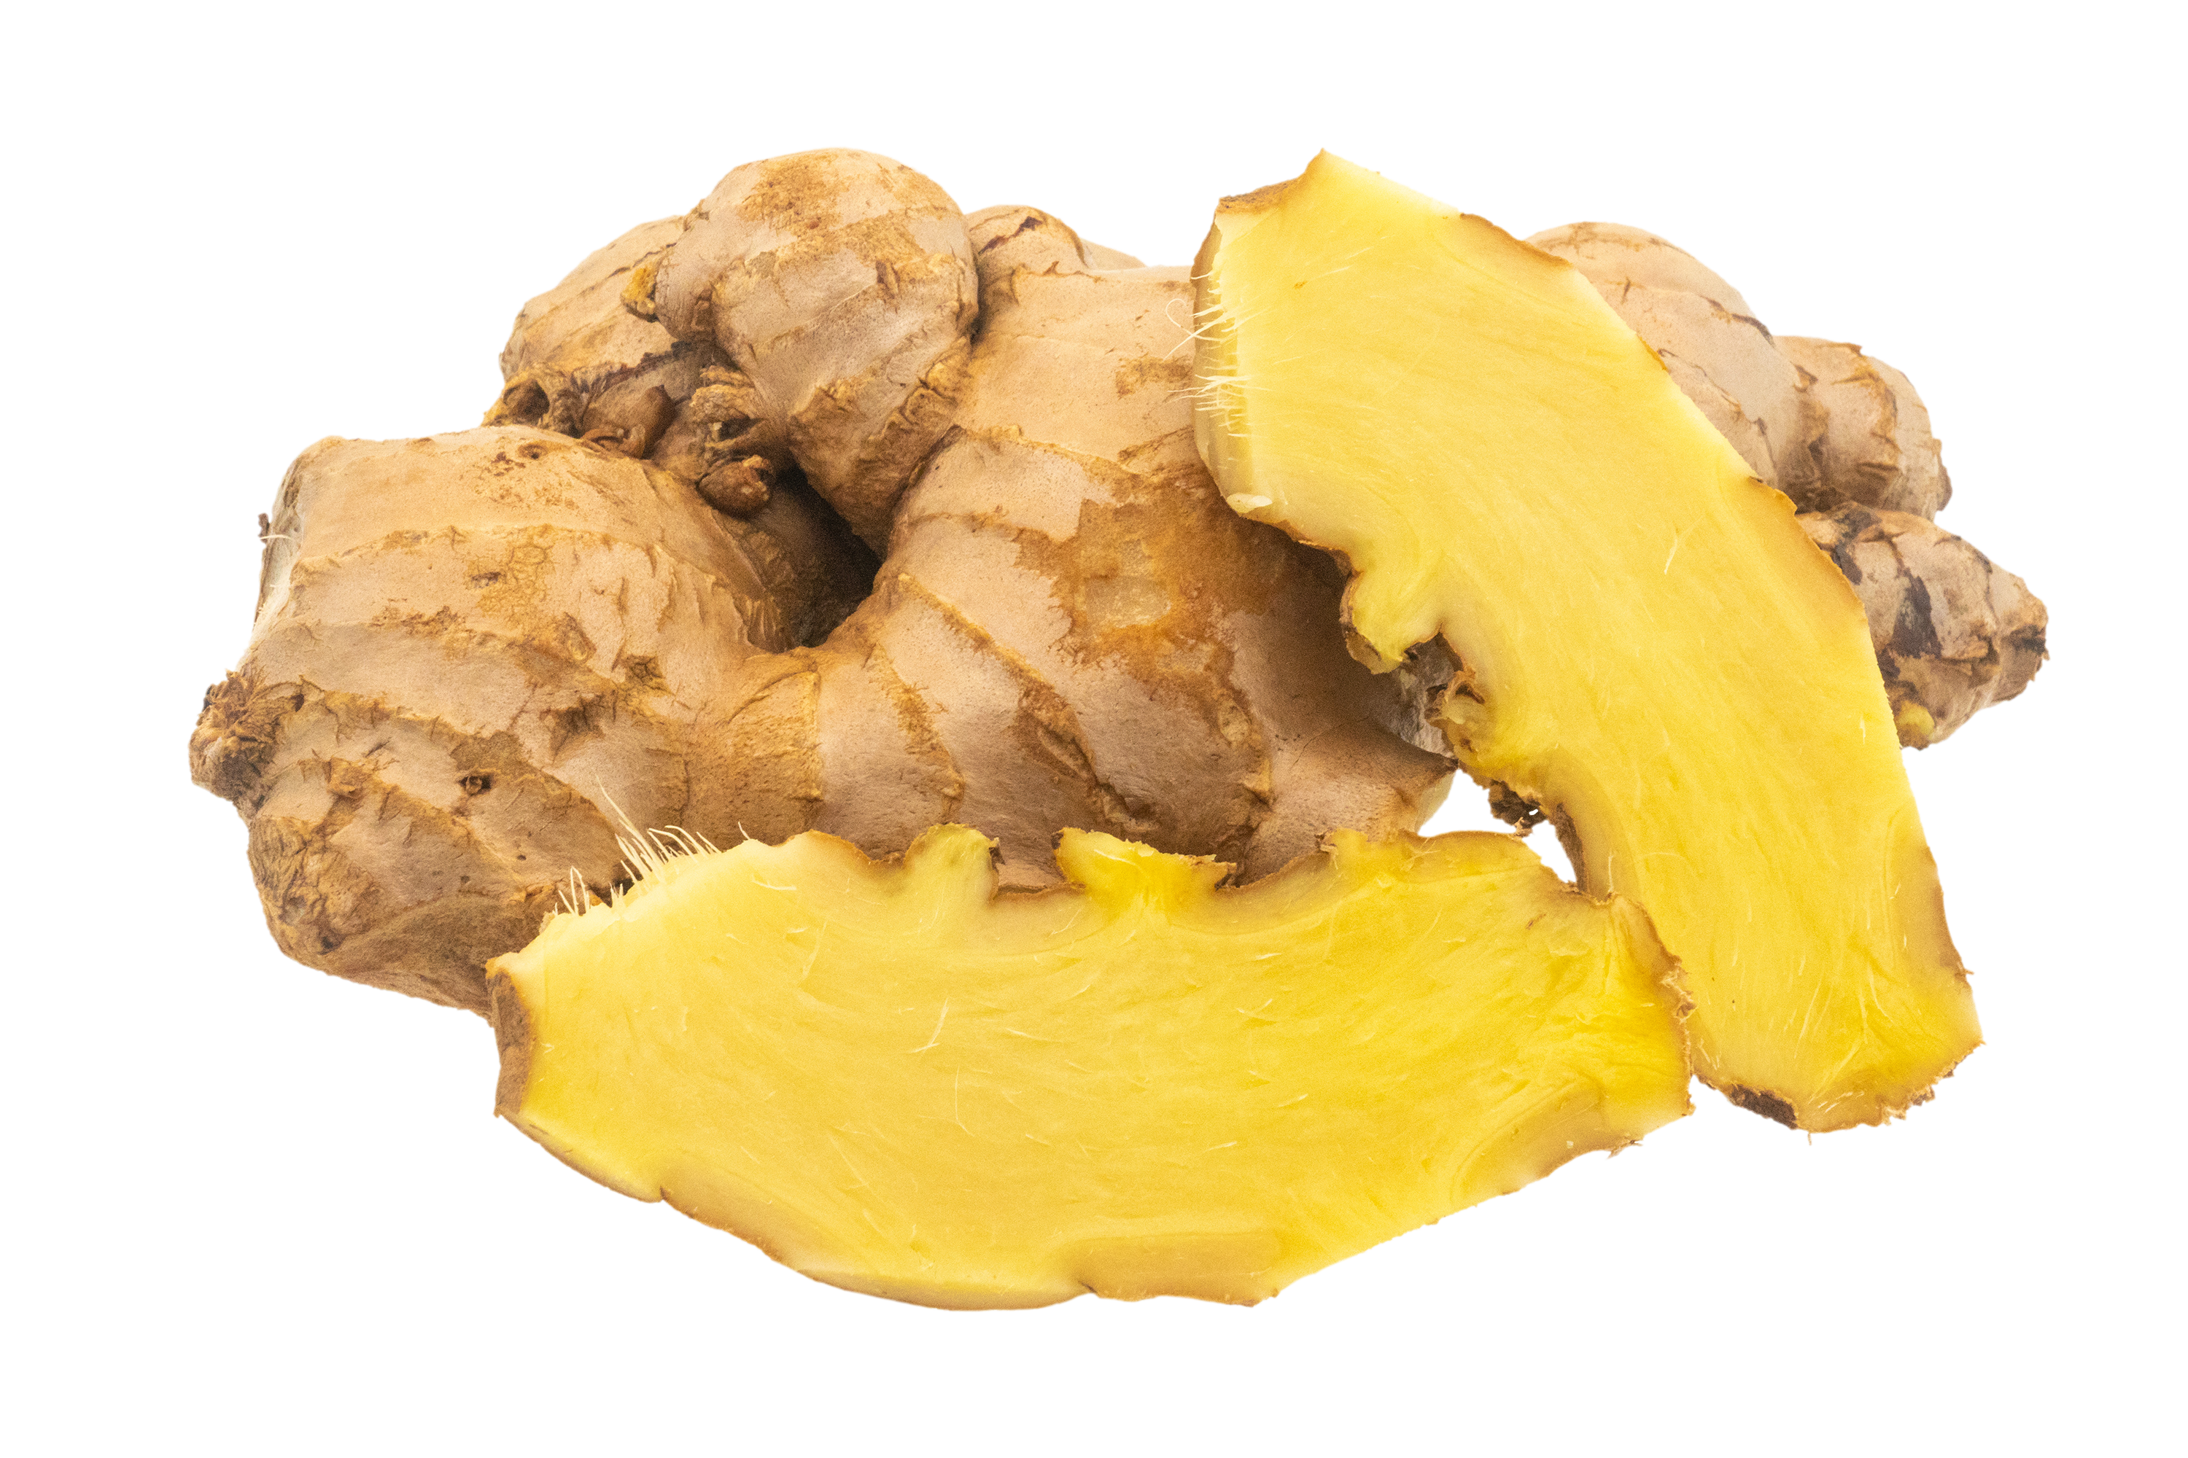
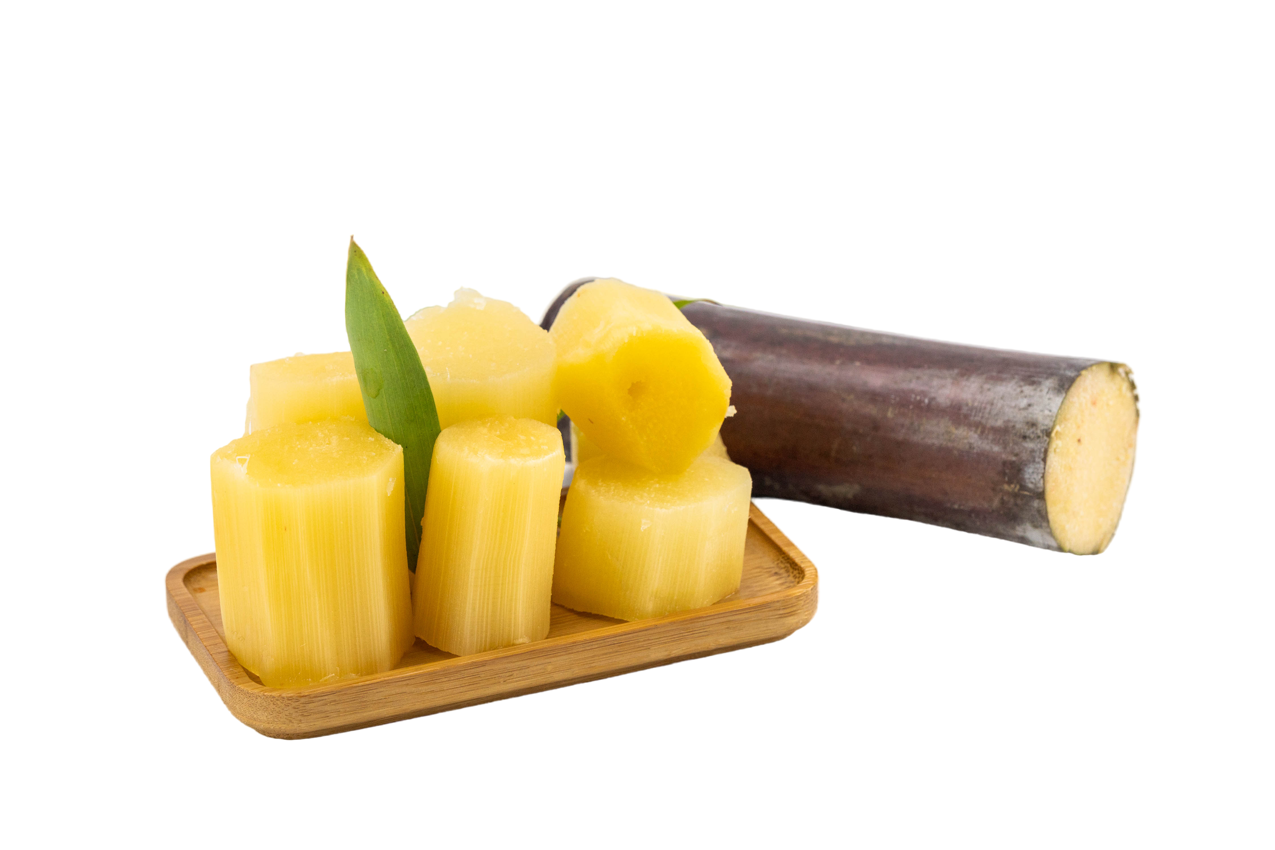
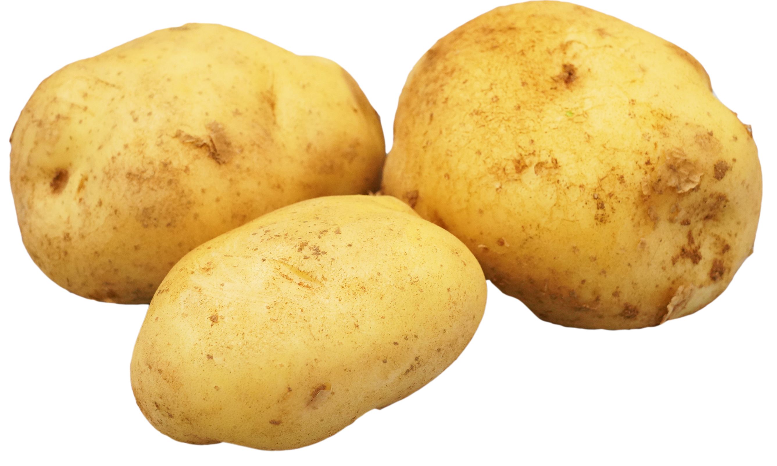
植物繁殖的新途径
2. 作物脱毒
生姜是药食两用的经济作物，在生产上长期采用无性繁殖，容易感染多种病毒病，使生姜品质变差，叶子皱缩，生长缓慢，一般减产30%-50%。
病毒引起的植物病害有500多种。受害植物包括粮食作物、蔬菜、果树和花卉等。而且没有有效的防治办法，只能拔除，造成经济损失。病毒多集中在种子、老叶等器官中，在幼嫩的器官和未成熟的组织中较少，在分生区几乎不含病毒。

Slide 9
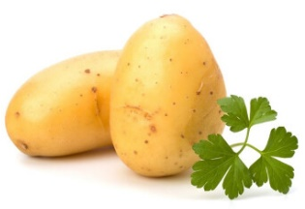
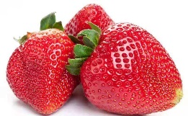
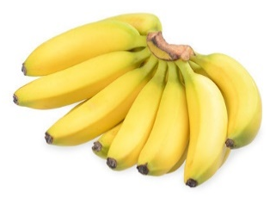
植物繁殖的新途径
2. 作物脱毒
马铃薯
（1）脱毒原因
感染的病毒很容易传给后代
病毒在作物体内积累
作物产量降低品质变差
无性繁殖
草莓
（2）脱毒方法
顶端分生区（如茎尖）：病毒极少，甚至无毒
香蕉
组培
注：脱毒苗不等于抗毒苗。
脱毒苗
（3）优点：
明显提高农作物的产量和品质

Slide 10
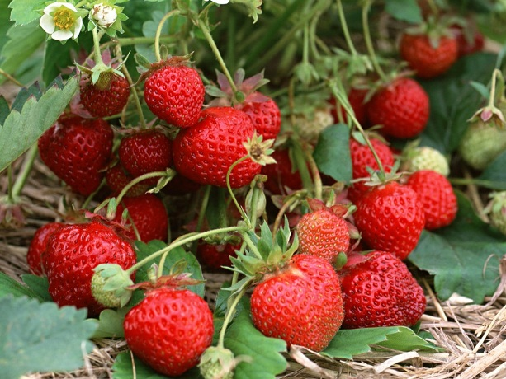
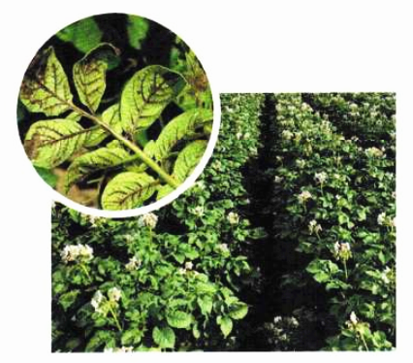
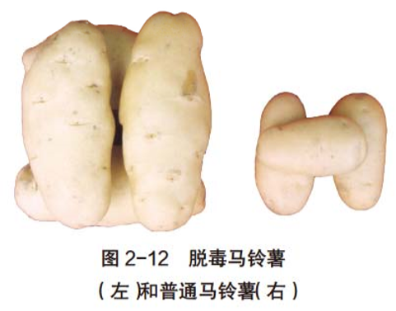
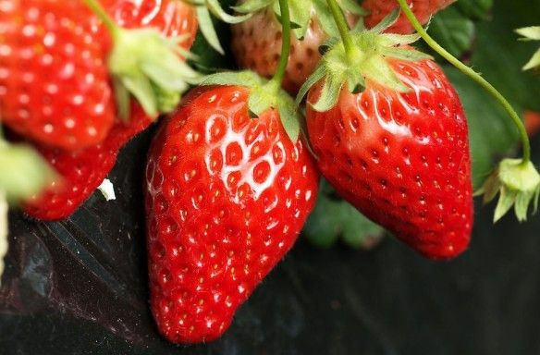
植物繁殖的新途径
2. 作物脱毒
（4）实例：
在马铃薯、草莓、大蒜、甘蔗、菠萝和香蕉等许多作物上获得成功。
采用茎尖组织培养技术脱去病毒
普通草莓
脱毒马铃薯田与被病毒感染未脱毒马铃薯叶片
脱毒草莓
与微型繁殖相比较，二者无本质区别，只是取材部位不同。

Slide 11

作物新品种的培育
1. 单倍体育种
传统育种：通过杂交把两亲本的优良性状组合在同一后代中。但缺点是：要不断进行(多年)纯化和选择，才得到一种符合理想要求的新品种。如何解决育种时间过长的问题？
传统杂交育种
P
高杆抗病
×
矮杆感病
第1年
DDTT
ddtt
F₁
高杆抗病
DdTt
第2年
Ⓧ
请同学们：试用传统杂交育种方法，以高杆抗病（DDTT）和矮杆感病（ddtt）作为亲本，选育出纯种矮杆抗病品种
F₂
D_T_
D_tt
ddT_
ddtt
第3年
矮抗
Ⓧ
F₃
ddTT
第4年
生长
矮杆抗病

Slide 12
作物新品种的培育
1. 单倍体育种
单倍体育种
P
高杆抗病
×
矮杆感病
第1年
DDTT
ddtt
单倍体一定只含有一个染色体组？
F₁
高杆抗病
DdTt
只看来源
配子
DT
Dt
dT
dt
第2年
花药离体培养
单倍体幼苗
秋水仙素诱导
DT
Dt
dT
dt
纯合体
DDTT
DDtt
ddTT
ddtt
选择矮秆抗病即为新品种
矮抗

Slide 13
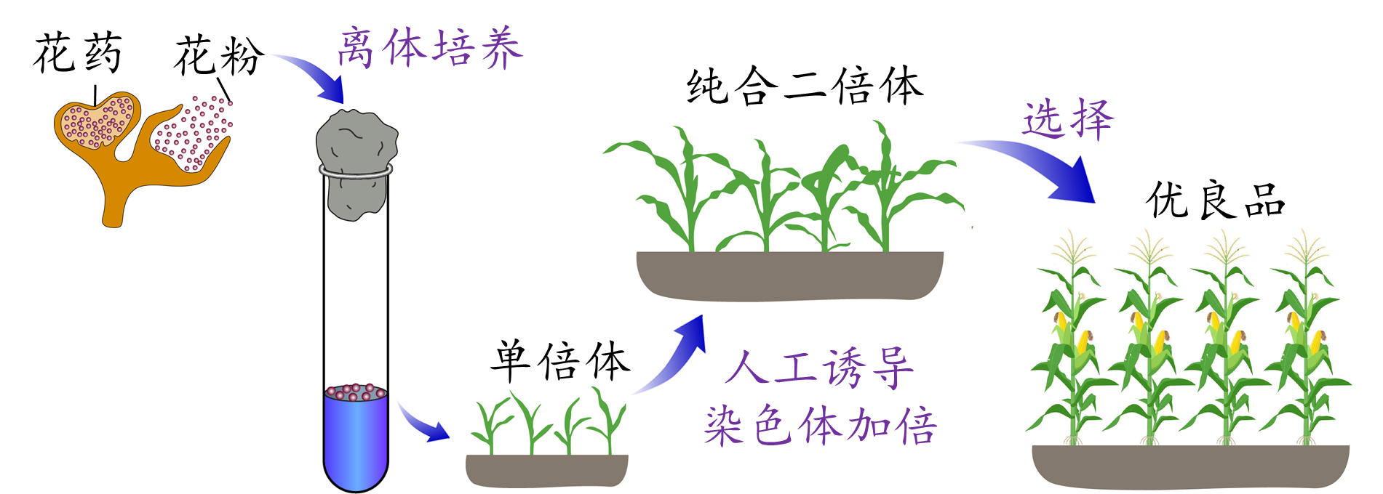
作物新品种的培育
1. 单倍体育种
（1）原理：
染色体（数目）变异、其中花药离体培养过程是利用植物细胞的全能性
（2）方法：
花药离体培养和人工诱导染色体数目加倍
（3）过程：
选择亲本
有性杂交
F₁
花粉离体培养
单倍体植株
可育纯合子
诱变
染色体加倍
选择所需类型
（4）单倍体育种原理：
植物细胞的全能性、染色体（数目）变异。

Slide 14
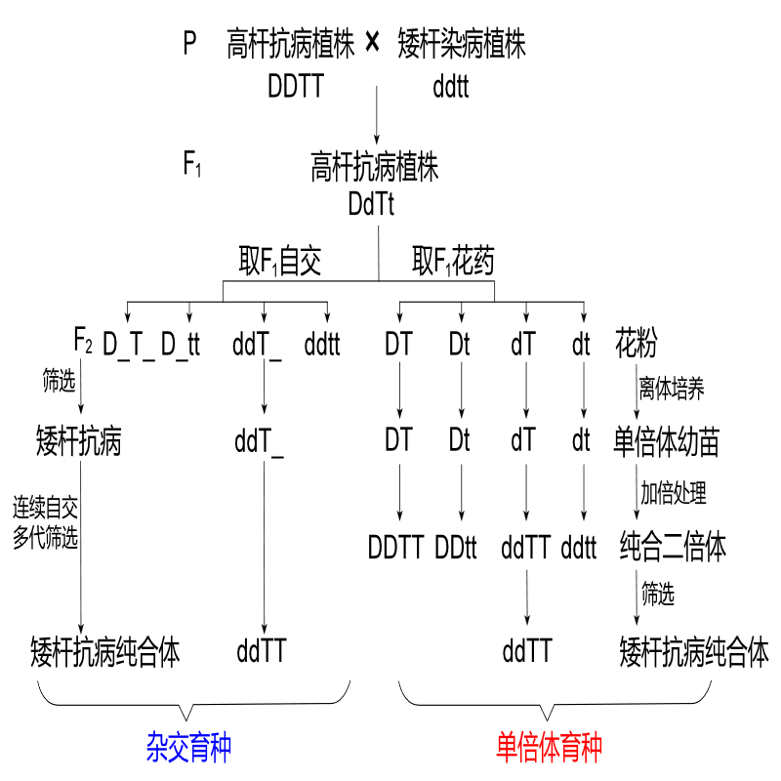
作物新品种的培育
1. 单倍体育种
（5）优点
①极大地缩短了育种的年限，节约大量的人力和物力。
②后代都是纯合子，能稳定遗传。
③可作为进行体细胞诱变育种
和研究遗传突变的理想材料。
花药离体培养
（6）缺点：
秋水 仙素
技术相对复杂，需要与杂交育种结合，其中花药离体培养需要植物组织培养技术的支持。
（常需5～6年）
（当年）

Slide 15
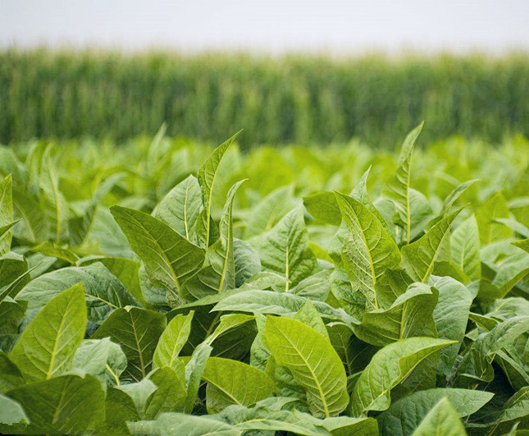
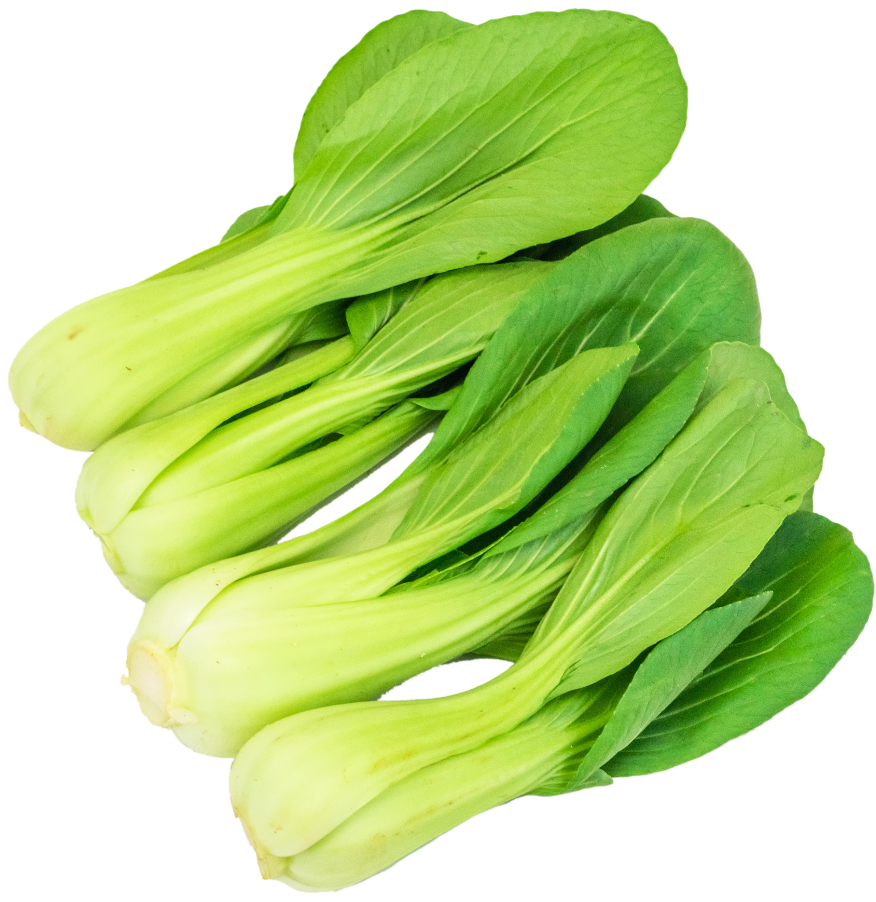
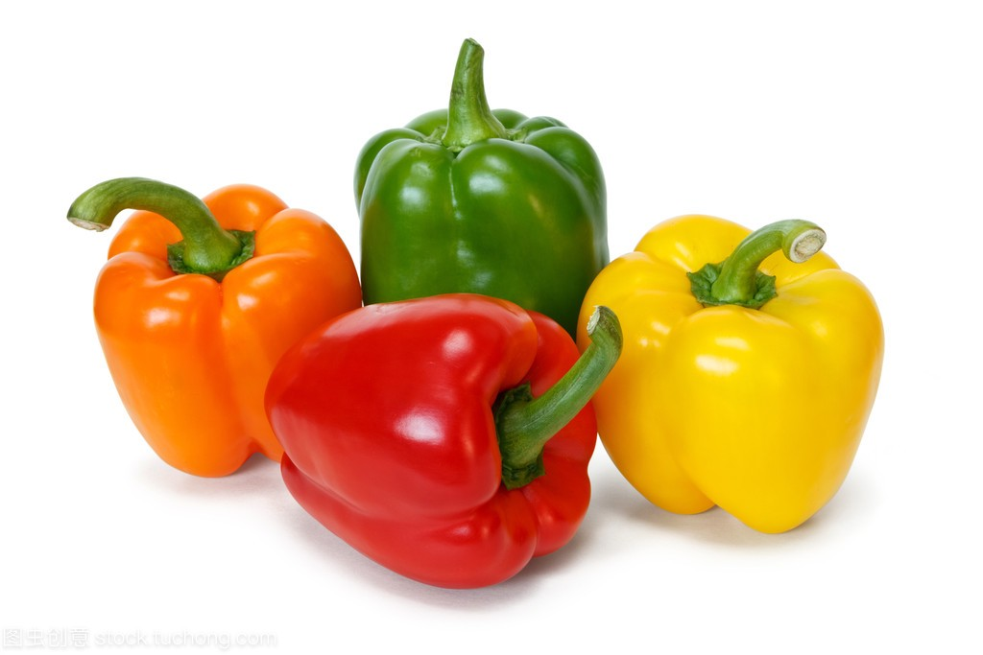
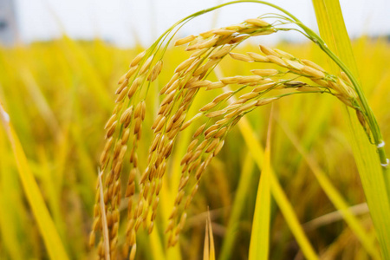
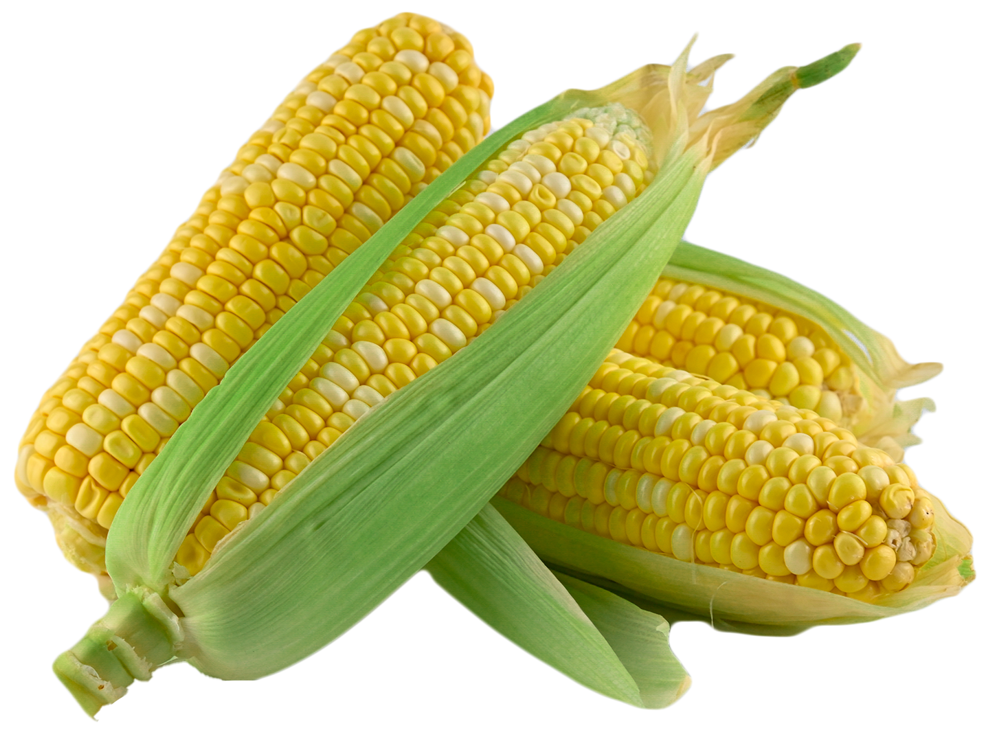
作物新品种的培育
1. 单倍体育种
（7）实例
我国科学家在1974年成功培育出世界上第一个单倍体作物新品种——单育1号烟草。
我国科学家把单倍体育种与常规育种结合起来，育成水稻、玉米、油菜、甘蓝和甜椒等作物的新品种。

Slide 16
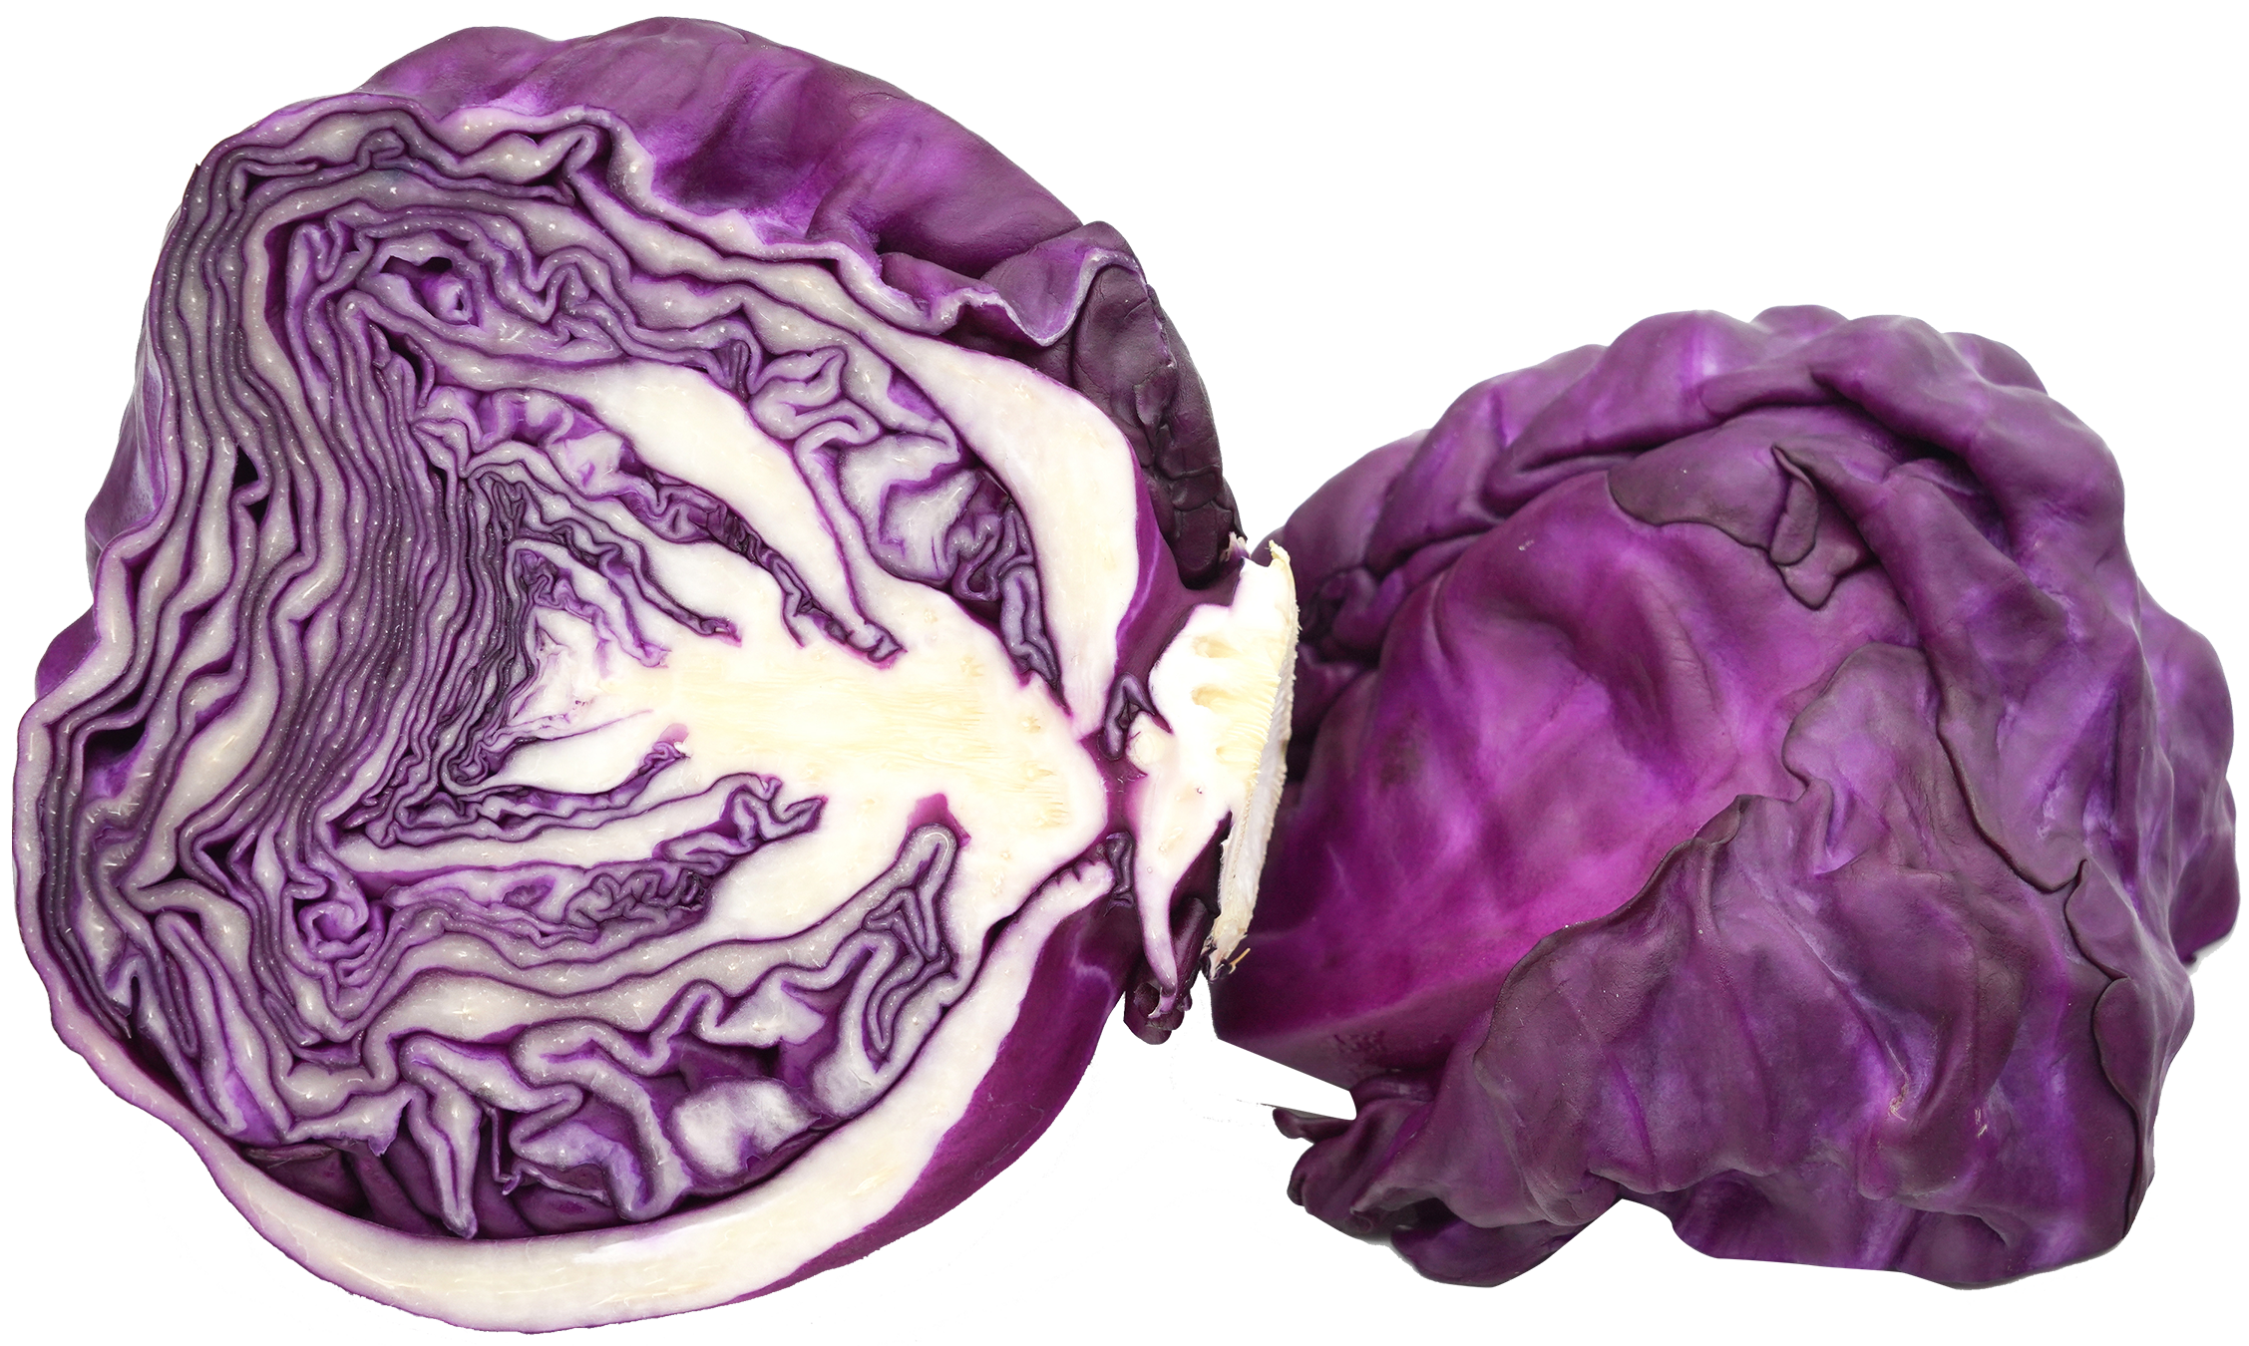
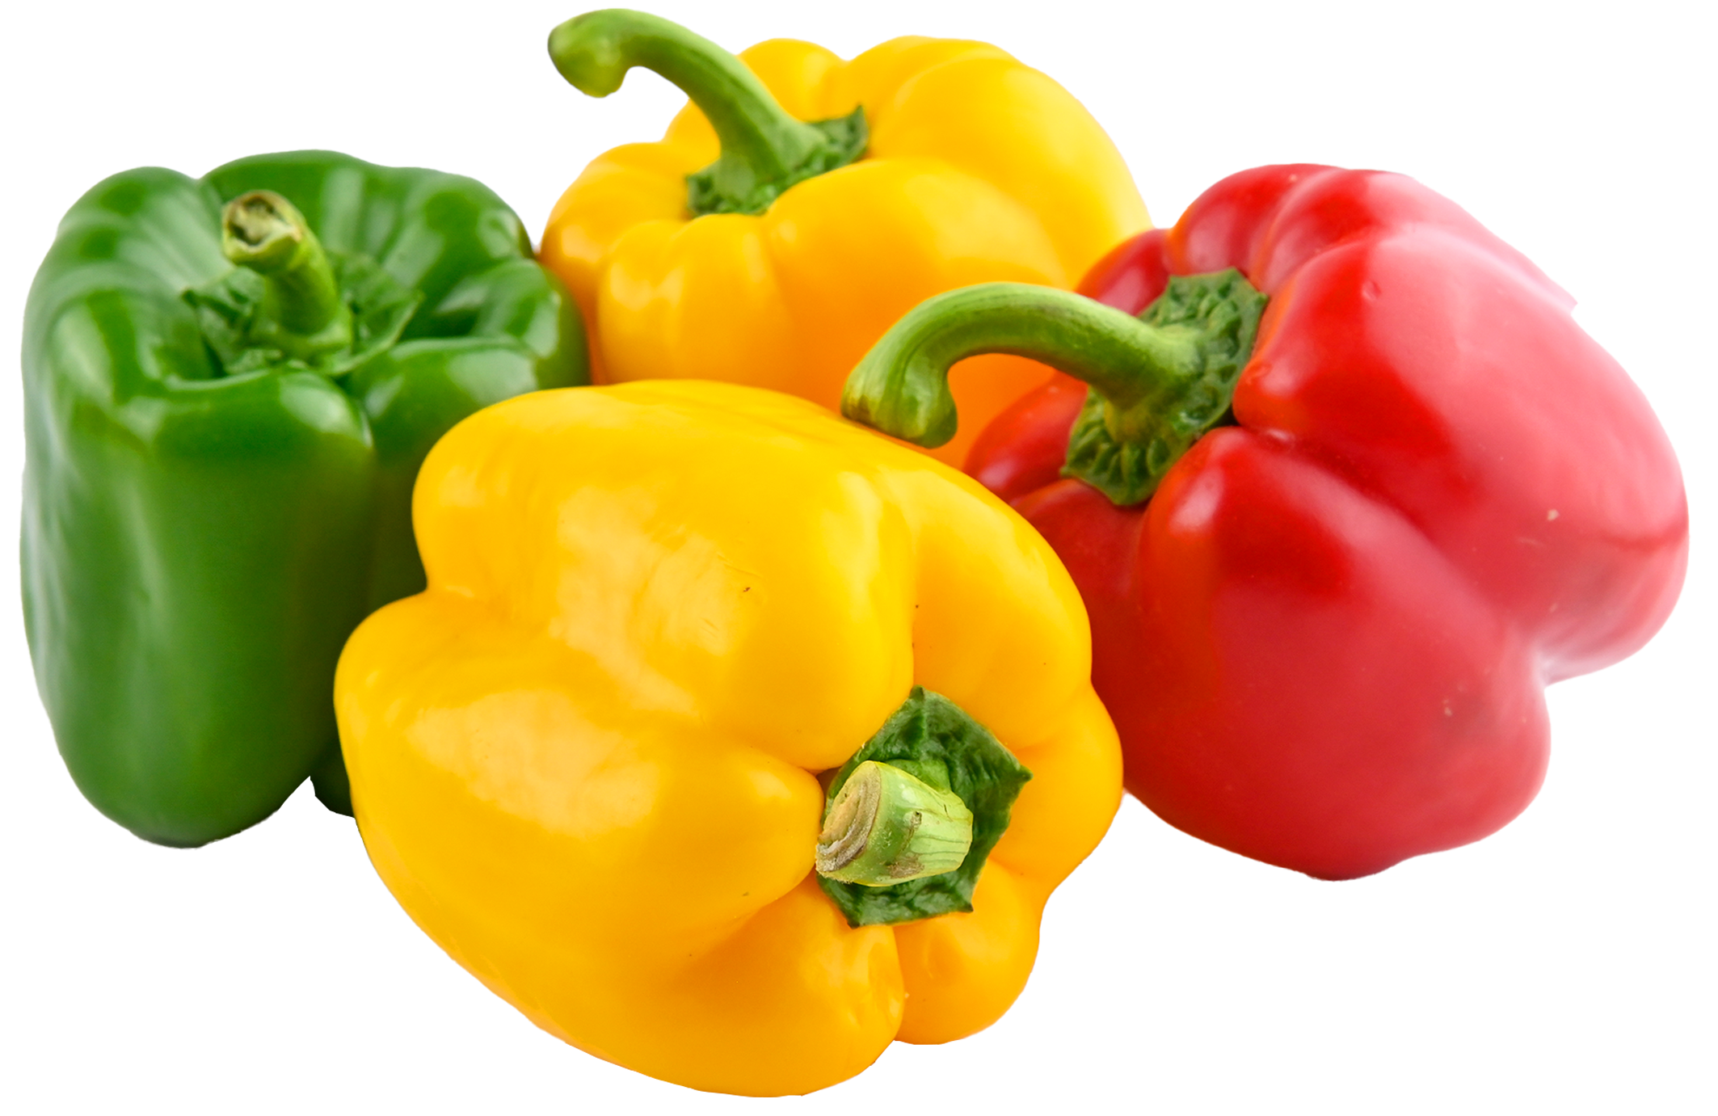
作物新品种的培育
1. 单倍体育种——注意
①单倍体育种的目的不是获得单倍体本身，因为单倍体是高度不育的，在生产上没有实际价值，需诱导单倍体（种子阶段或幼苗阶段）的染色体数目加倍。
②单倍体育种和多倍体育种均需要用秋水仙素诱导染色体数目加倍；单倍体育种需要先利用植物组织培养技术形成单倍体幼苗，但多倍体育种一般不使用植物组织培养技术。

Slide 17
作物新品种的培育
2. 突变体的利用
外植体
（1）原理
在植物组织培养过程中，由于培养细胞一直处于不断增殖的状态，因此它们容易受到培养条件和诱变因素(如射线、化学物质等)的影响而产生突变
脱分化
诱变
愈伤组织
再分化
突变 = 基因突变 ＋ 染色体变异
试管苗
基因突变或染色体变异和植物细胞的全能性
突变体
植株
筛选
抗病、抗盐、含高蛋白、高产
有用的突变体

Slide 18
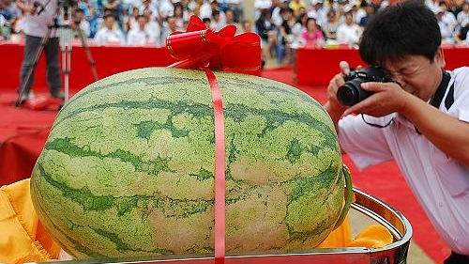
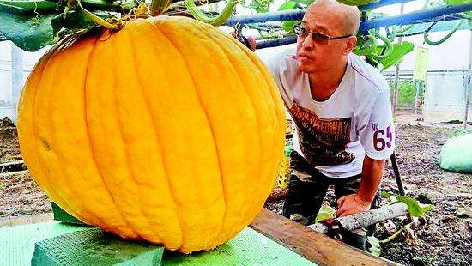
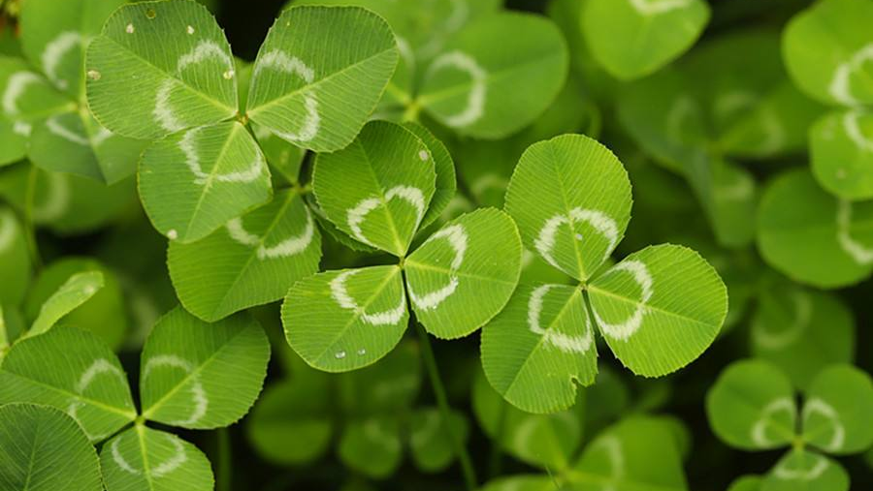
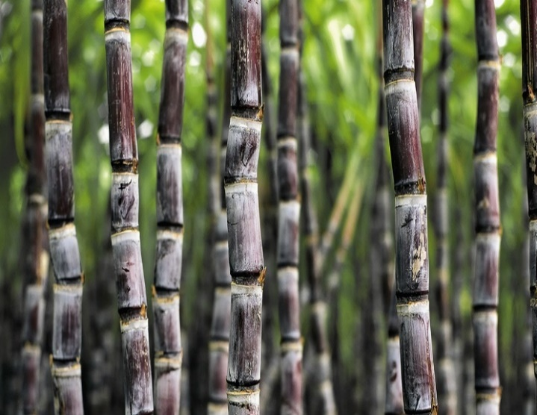
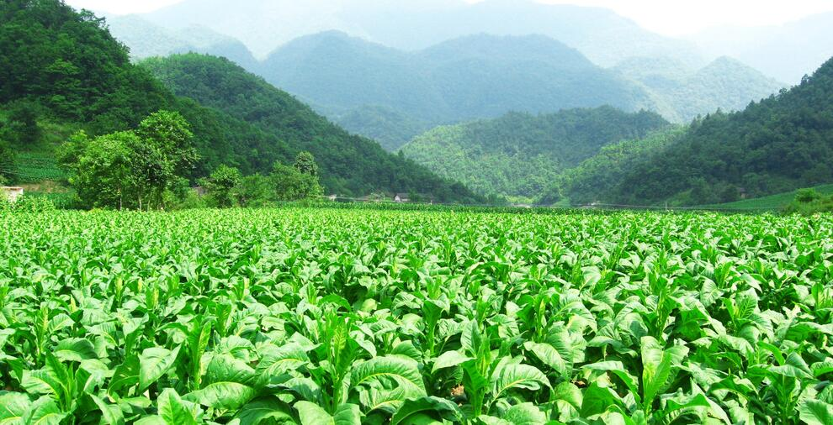
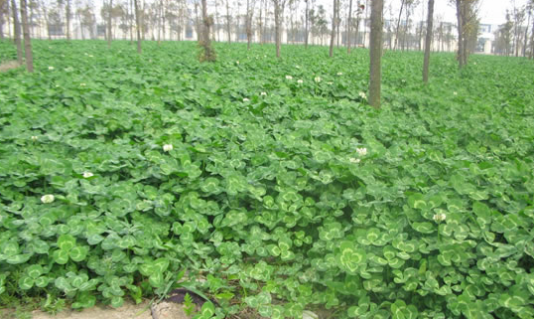
作物新品种的培育
2. 突变体的利用
（2）优点：
提高变异的频率，加速育种进程。
（3）缺点：
难以控制突变方向，需要大量处理实验材料。
（4）实例：
白三叶草
抗花叶病毒的甘蔗
抗盐碱的野生烟草
抗除草剂的白三叶草

Slide 19

细胞产物的工厂化生产
初生代谢：
生物生长生存所必需的代谢活动，一直进行
植物代谢
产物：
如糖类、脂质、蛋白质、核酸等
次生代谢：
非生物生长所必需，在特定条件下进行
产物：
一类小分子有机化合物
(如酚类、萜类和含氮化合物等)
在植物的抗虫、抗病等方面发挥作用，也是很多药物、香料和色素等的重要来源。
应用多、产量低
缺点：①植物细胞的次生代谢物含量很低。
②从植物组织中提取会大量破坏植物资源，有些产物又不能或难以通过化学合成途径得到。

Slide 20
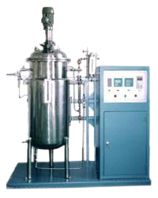
细胞产物的工厂化生产
（1）概念：
利用植物细胞培养来获得目标产物，这个过程就是细胞产物的工厂化生产。
（2）技术：植物细胞培养
指在离体条件下对单个细胞或细胞团进行培养使其增殖的技术。
一种用于植物细胞培养的反应器
注意：
① 一般组织培养到愈伤组织即可。因为此时细胞分裂快，代谢旺盛，有利于产物生成。
②液体培养基（培养液）有利于培养的细胞与营养物质充分接触。

Slide 21
细胞产物的工厂化生产
植物细胞培养
1. 概念：
在离体条件下对单个植物细胞或细胞团进行培养使其增殖的技术。
脱分化
外植体
细胞悬液
细胞产物
愈伤组织
细胞悬浮培养
振荡分散
提取
2.优势：
不占用耕地、不受季节、天气的限制，对社会、经济、环保具有重要意义。

Slide 22
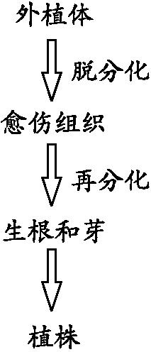
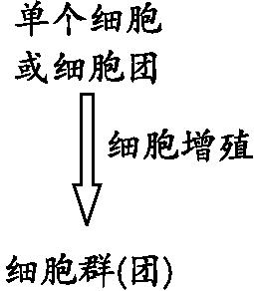
植物组织培养和植物细胞培养的主要区别
项目 | 植物组织培养 | 植物细胞培养
目的
原理
过程
应用
获得植物体
获得细胞产物
植物细胞的全能性
细胞增殖
快速繁殖、作物脱毒、单倍体育种等
细胞产物的工厂化生产,如紫草宁、人参皂苷、紫杉醇等

Slide 23
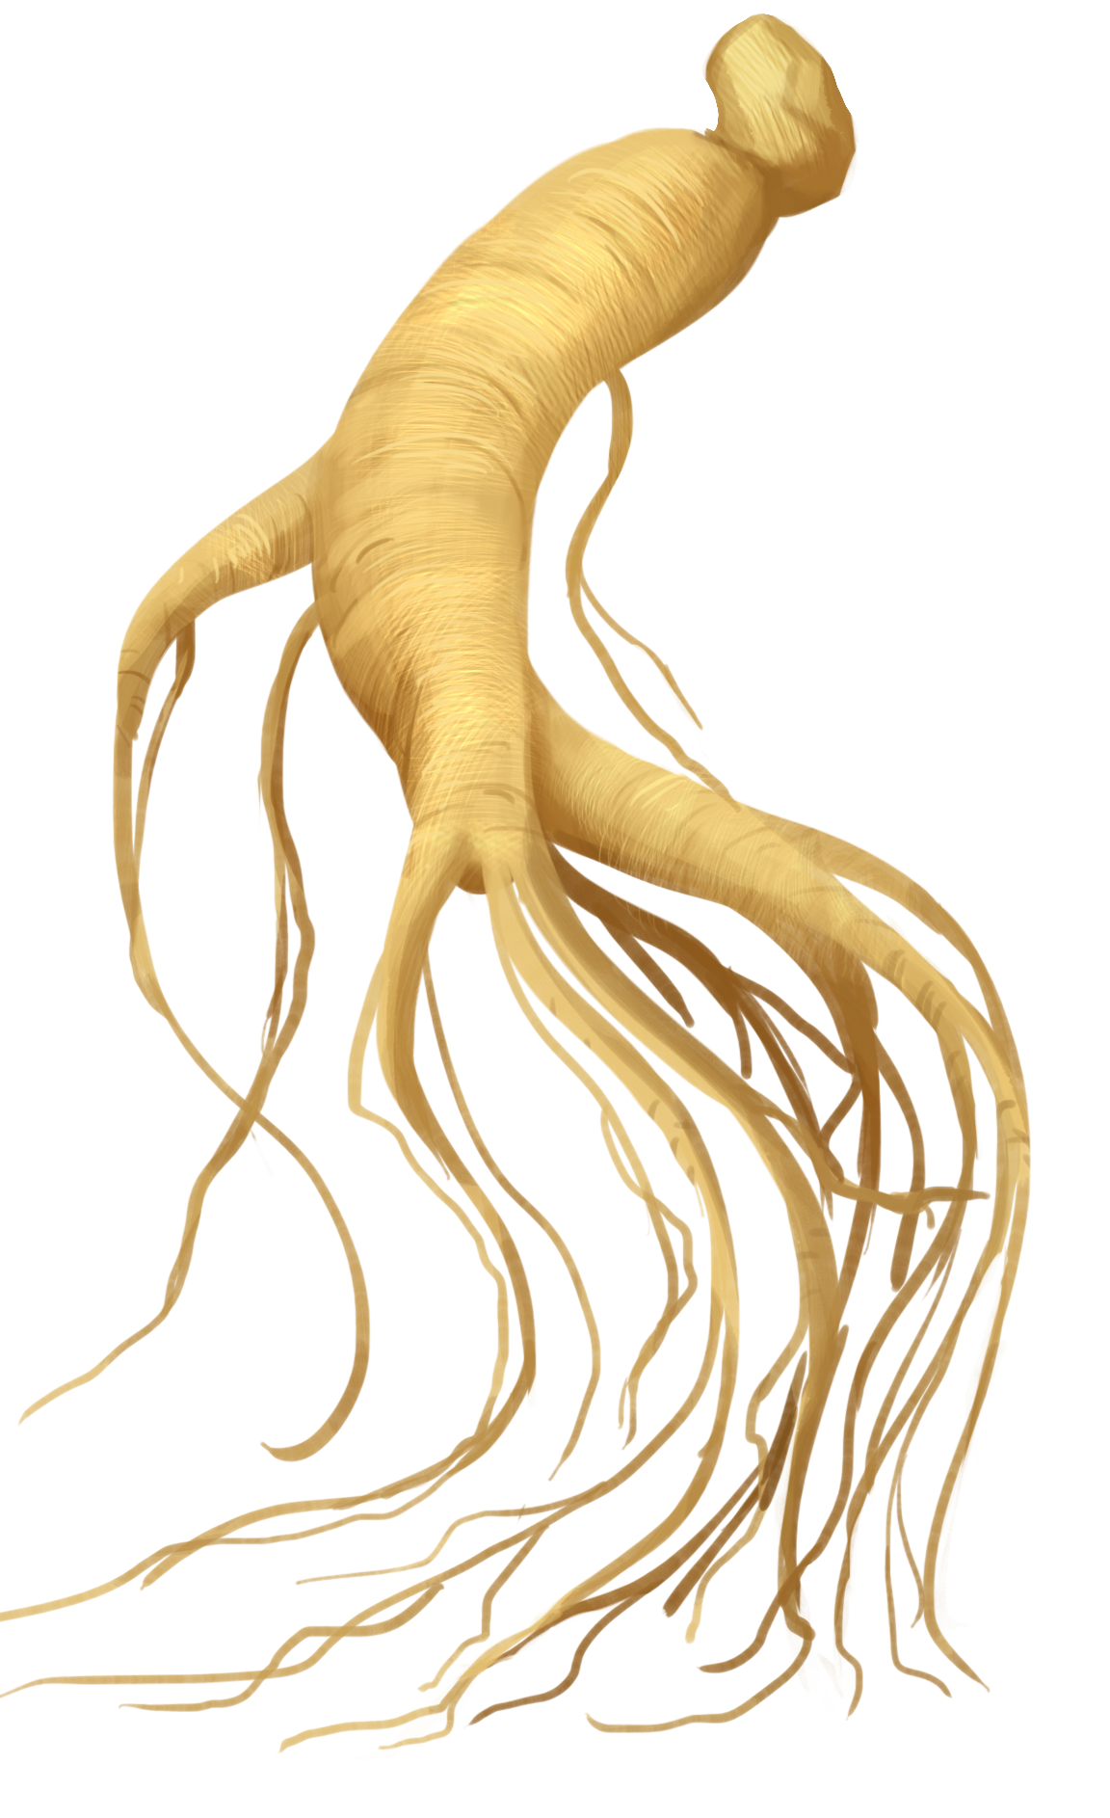
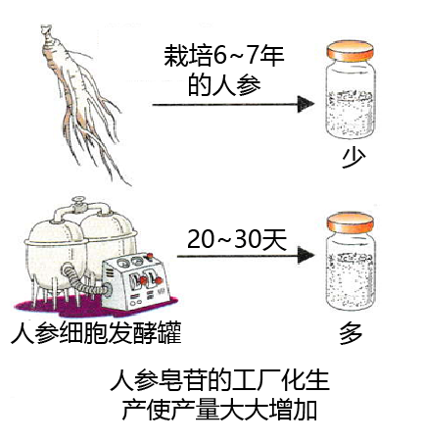
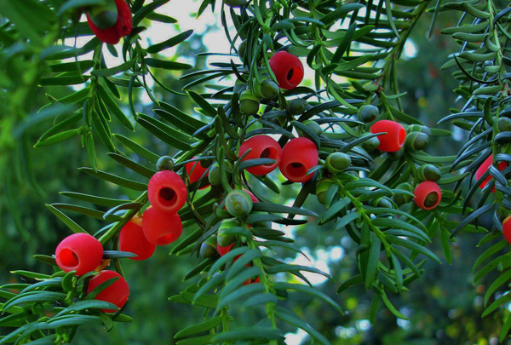

细胞产物的工厂化生产
3、实例：
10g左右
红豆杉→紫杉醇
紫草→紫草宁
人参→人参皂苷
具有高抗癌活性，已被用于乳腺癌等癌症的治疗。
抗菌、消炎和抗肿瘤，世界首例药用植物细胞工程产品
用组织培养技术生产的人参，生长速度比栽培人参约快100倍以上
Notes:
人参皂苷（Ginsenoside）是一种固醇类化合物，三萜皂苷。其只在人参属植物中可发现到。人参皂苷被视为是人参中的活性成分，因而成为研究的目标。因为人参皂苷影响了多重的代谢通路，所以其效能也是复杂的，而且各种人参皂苷的效能是难以分离出来的。

Slide 24
小结
选择顶端分生组织
作物脱毒
选择花药
单倍体育种
外植体
脱分化
2.植物新品质的培育
1.植物繁殖的新途径
愈伤组织
进行诱变
突变体的利用
再分化
筛选
快速繁殖
试管苗
分散后
悬浮培养
植株
3.细胞产物的工厂化生产

Slide 25
小练
一、概念检测
1.运用植物细胞工程技术可以培育单倍体 植株和进行细胞产物的工厂化生产。判断下列相关表述是否正确。
（1）用花药培养得到单倍体植株需要用到植物组织培养技术。（ ）
（2）细胞产物的工厂化生产主要是利用促进细胞生长的培养条件，提高了单个细胞中次生代谢物的含量。（ ）
2.生产中培育香蕉脱毒苗常用的方法是（ ）
A.人工诱导基因突变
B.选择优良品种进行杂交
C.进行远缘植物体细胞杂交
D.取茎尖分生组织进行组织培养
√
×
D

Slide 26
小练
二、拓展应用
1. 紫色非甜玉米（基因型为AASuSu）和白色甜玉米（基因型为aasusu）杂交（Su和su代表一对等位基因），得到的F1（AaSusu）再进行自交，F2会有紫色甜玉米的表型产生。如果运用常规育种方法，应该如何筛选出纯合的紫色甜玉米?如果利用花药培养的技术，又应该怎样做呢?请你设计相关实验的思路。
提示：F₂中的紫色甜玉米的基因型可能为 Aasusu或AAsusu。如果运用常规育种方法，将F₂中的紫色甜玉米与白色甜玉米（aasusu）进行测交，可以选择出基因型为AAsusu的纯种紫色甜玉米。但这种方法比较烦琐，耗时也较长，需要至少三年的选种和育种时间。其实在F₁产生的花粉中就可能有Asu的组合，如果利用花药培养的技术获得单倍体植株。再经过诱导染色体加倍，就可以直接得到紫色甜玉米的纯合体。这种方法可以大大缩短育种周期。

Slide 27

小练
二、拓展应用
2. 甜叶菊是一种菊科植物，植株中所含甜菊糖的甜度是蔗糖的300倍左右，而它的热量却很低，所以它逐渐成为一些用糖行业欢迎的新糖源。甜叶菊的种子小，发芽率低，种子繁殖遗传性状不稳定；而扦插植株的根系弱，且需要原始材料多，这些都会限制甜叶菊的生产。假如你是某甜叶菊生产公司的项目负责人，该公司当前运行状况良好，但一直未能解决种子发芽率低的问题。为了提高公司的甜叶菊繁育效率，你应该如何作出决策，并请说出理由。
提示：积极探索其他的繁育途径。例如，研究如何利用植物组织培养技术繁育甜叶菊，研究内容涉及植物组织培养材料的选择，培养基配方的优化，提高试管苗移栽成活率的方法等，最终目的是建立一套利用植物组织培养技术繁育甜叶菊的标准技术体系，实现甜叶菊种苗的产业化生产。

Slide 28
几种育种方法的比较
 | 原理 | 优点 | 缺点
诱变育种 | 基因突变或染色体变异和植物细胞的全能性 | 提高生物变异的频率，可产生新基因，大幅度改良某些性状，缩短育种年限 | 盲目性大，需大量的突变材料
杂交育种 | 基因重组 | 使存在于不同个体的优良性状集中于一个个体上 | 周期长，难以克服远缘杂交不亲和的障碍
单倍体育种 | 染色体变异和植物细胞的全能性 | 获得的个体均为纯种，明显缩短育种年限 | 技术复杂，多用于植物
多倍体育种 | 染色体变异 | 可提高产量和某些营养成分，增大果实 | 只适用于某些植物，在动物中难以开展，且植物结实率低
植物体细胞杂交育种 | 细胞膜的流动性和植物细胞的全能性 | 克服了远缘杂交不亲和的障碍，扩大了用于杂交的亲本组合范围，定向改变生物的遗传性状 | 不能完全按人们的需要表现出亲代的优良性状

